Slide 1
Digitalni herbarijum
OŠ ,,Vuk Karadžić”
Vesna Milenović
Žitkovac
Maj 2021.
Sara Stanković 8/4 | Milica Kostić 8/4

Slide 2
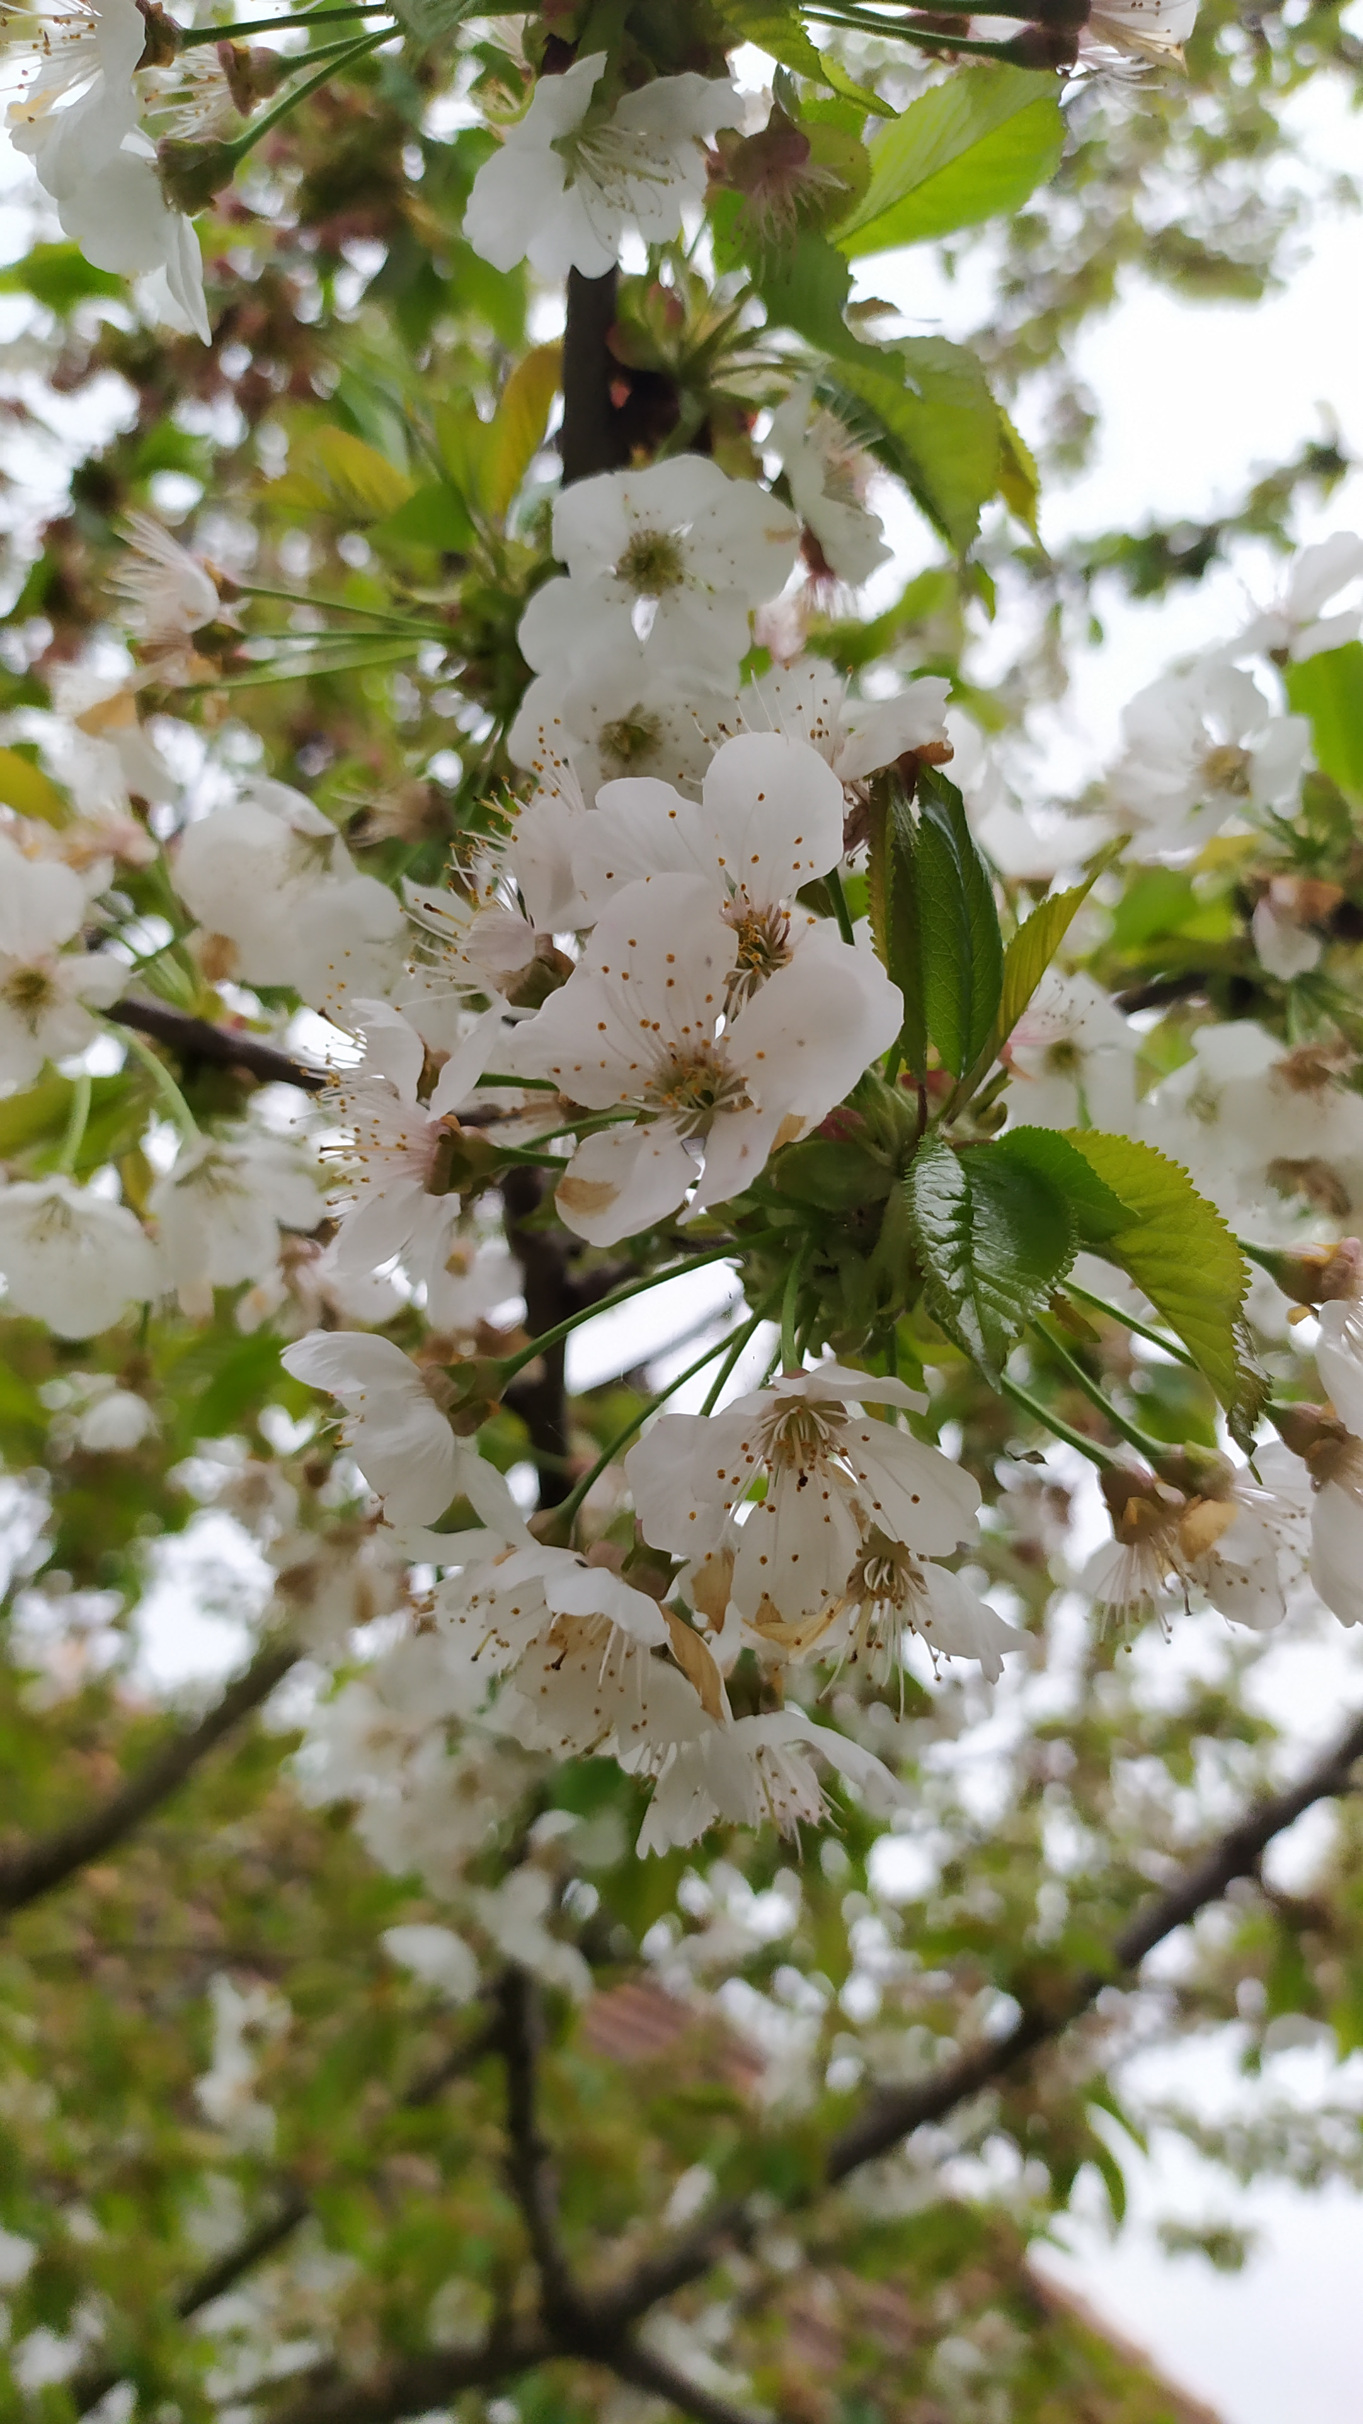
Trešnja
Ime biljke: Trešnja
Porodica: Ruža
Mesto: Moravac
Opis staništa: dvorište
Datum: April 2021.
Ime i prezime: Sara Stanković, Milica Kostić
01

Slide 3
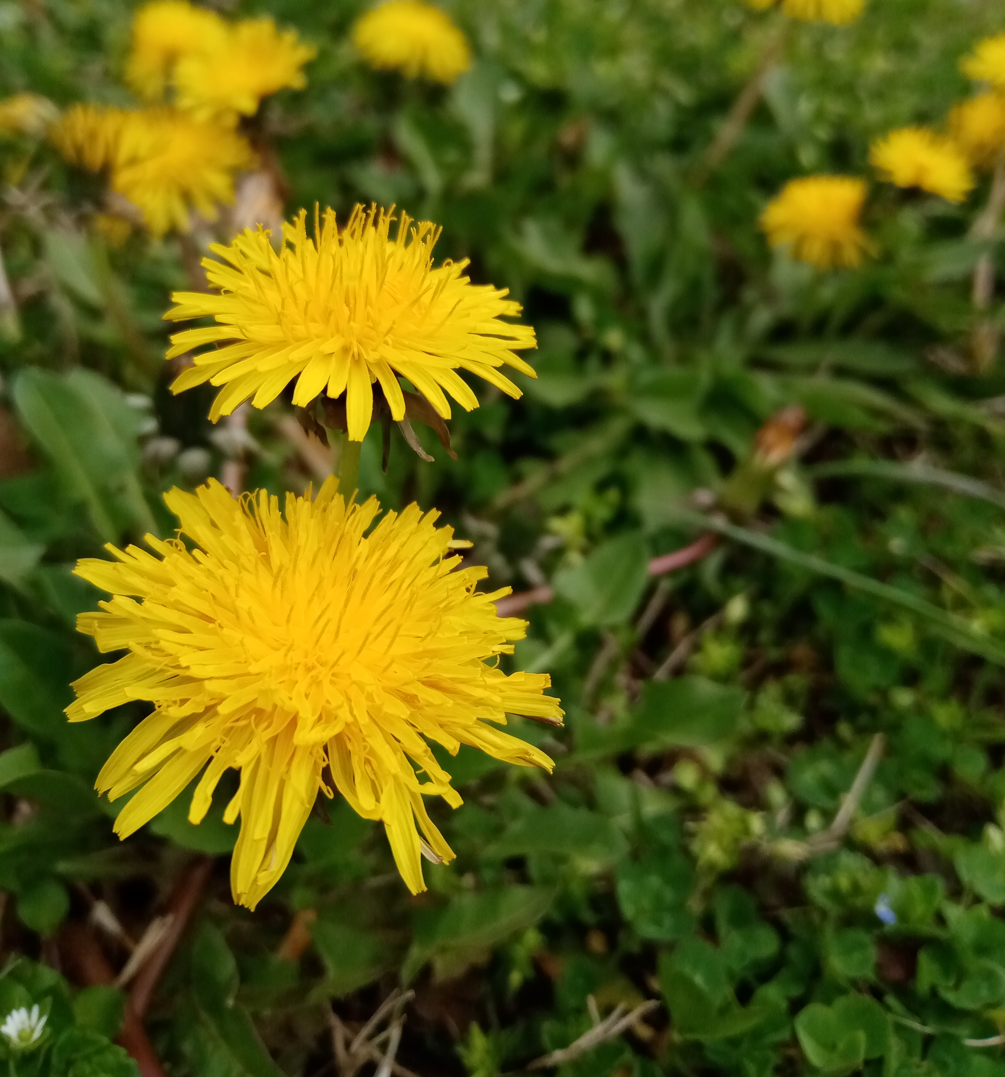
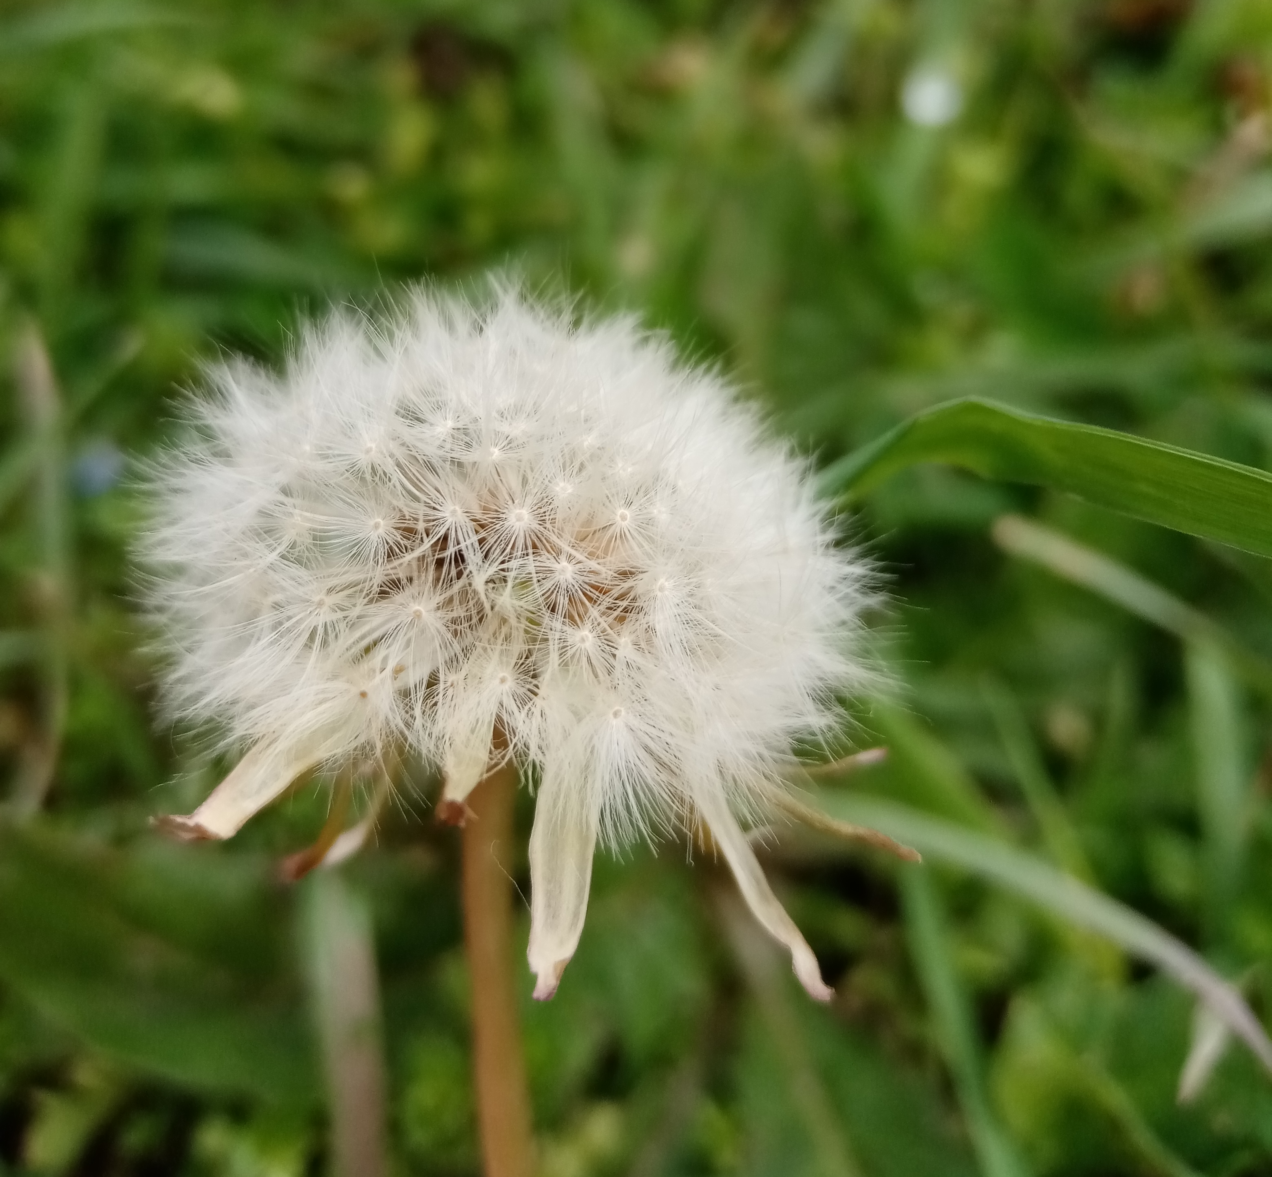
Maslačak
02
Ime biljke: Maslačak
Porodica: Glavočike
Mesto: Žitkovac
Opis staništa: dvorište
Datum: april 2021.
Ime: Milica Kostić, Sara Stanković

Slide 4
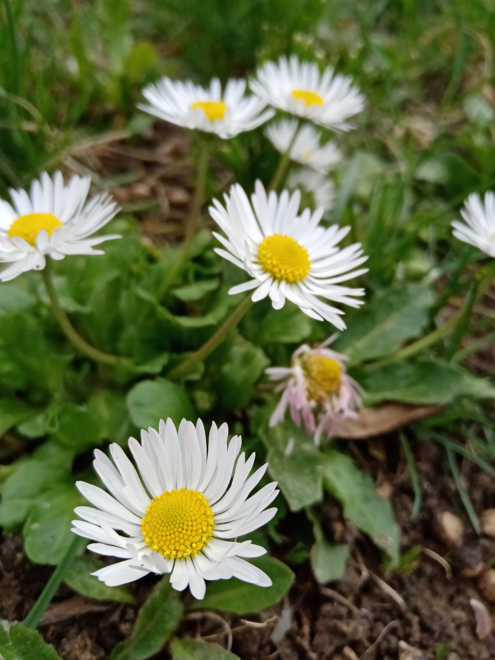
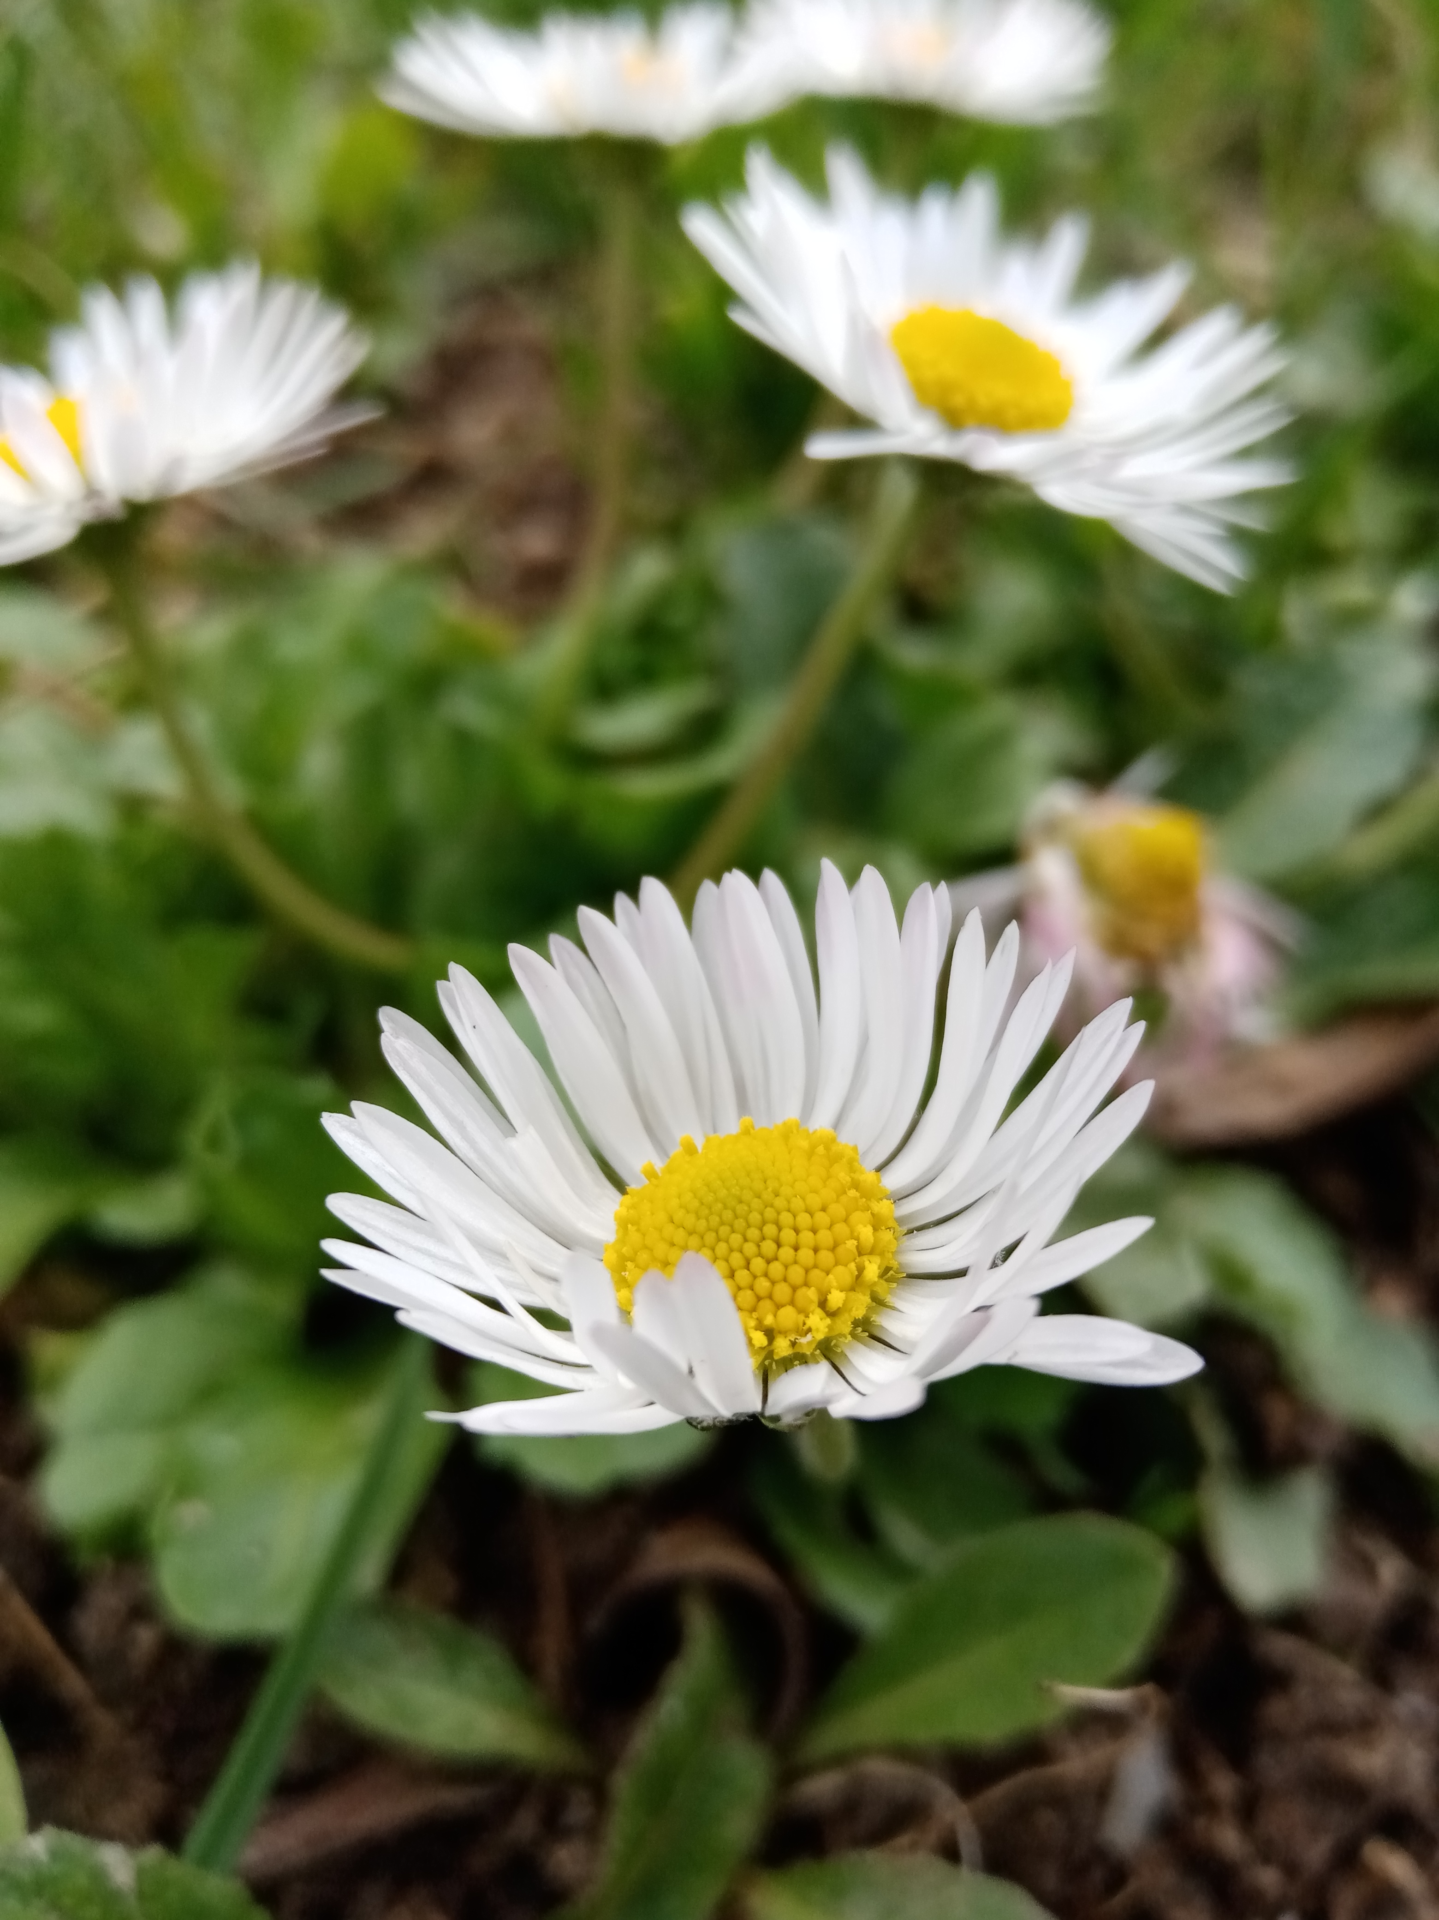
Bela Rada
03
Ime biljke: Bela rada
Porodica: Glavočike
Mesto: Žitkovac
Datum: April 2021.
Ime i prezime: Milica Kostić , Sara Stanković

Slide 5
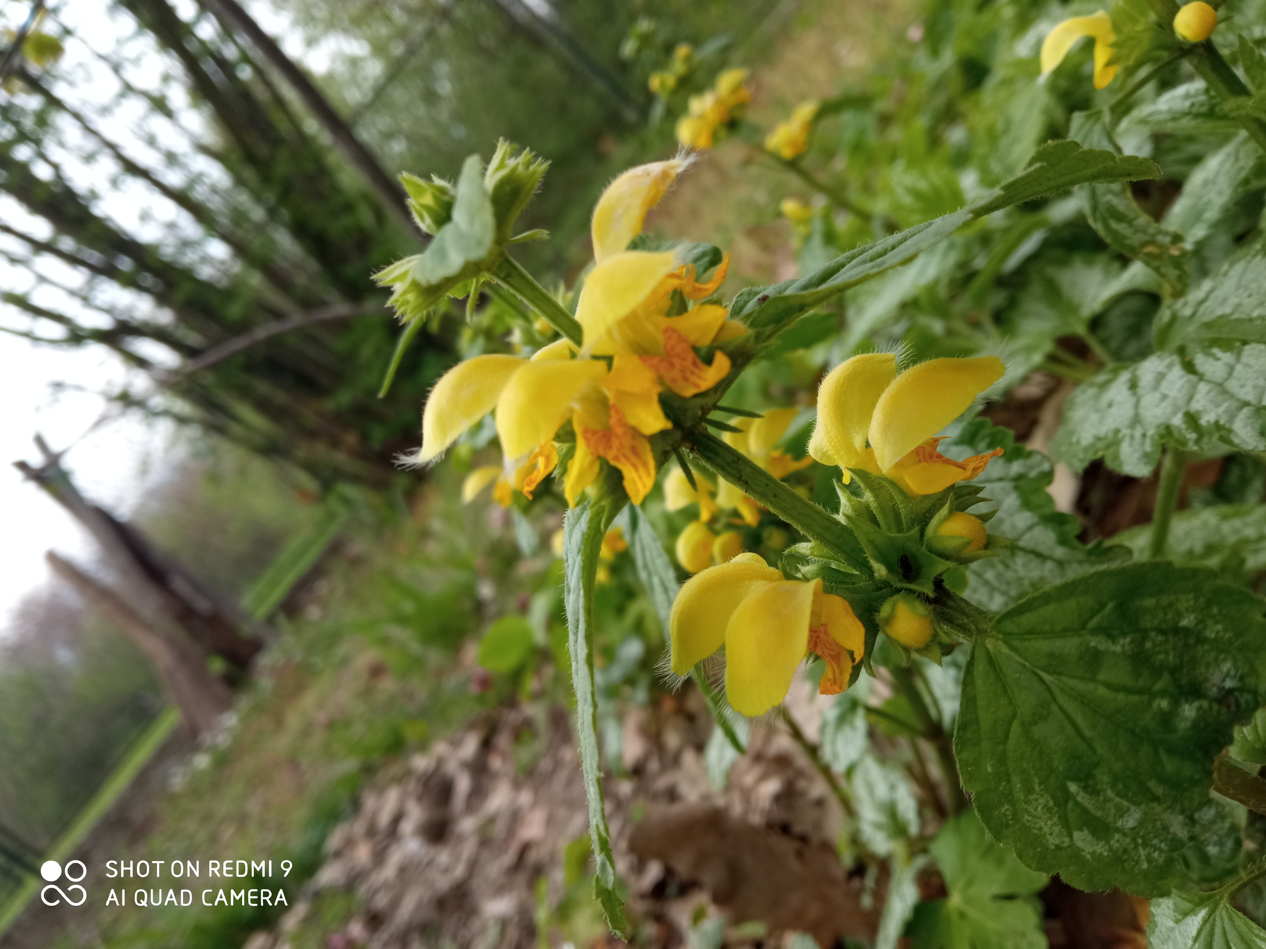
Kopriva
04
Porodica: Usnatica
Vrsta: Ukrasna koprivica
Mesto: Moravac
Opis staništa: brdo
Datum: april 2021.
Ime i prezime: Sara Stanković, Milica Kostić

Slide 6
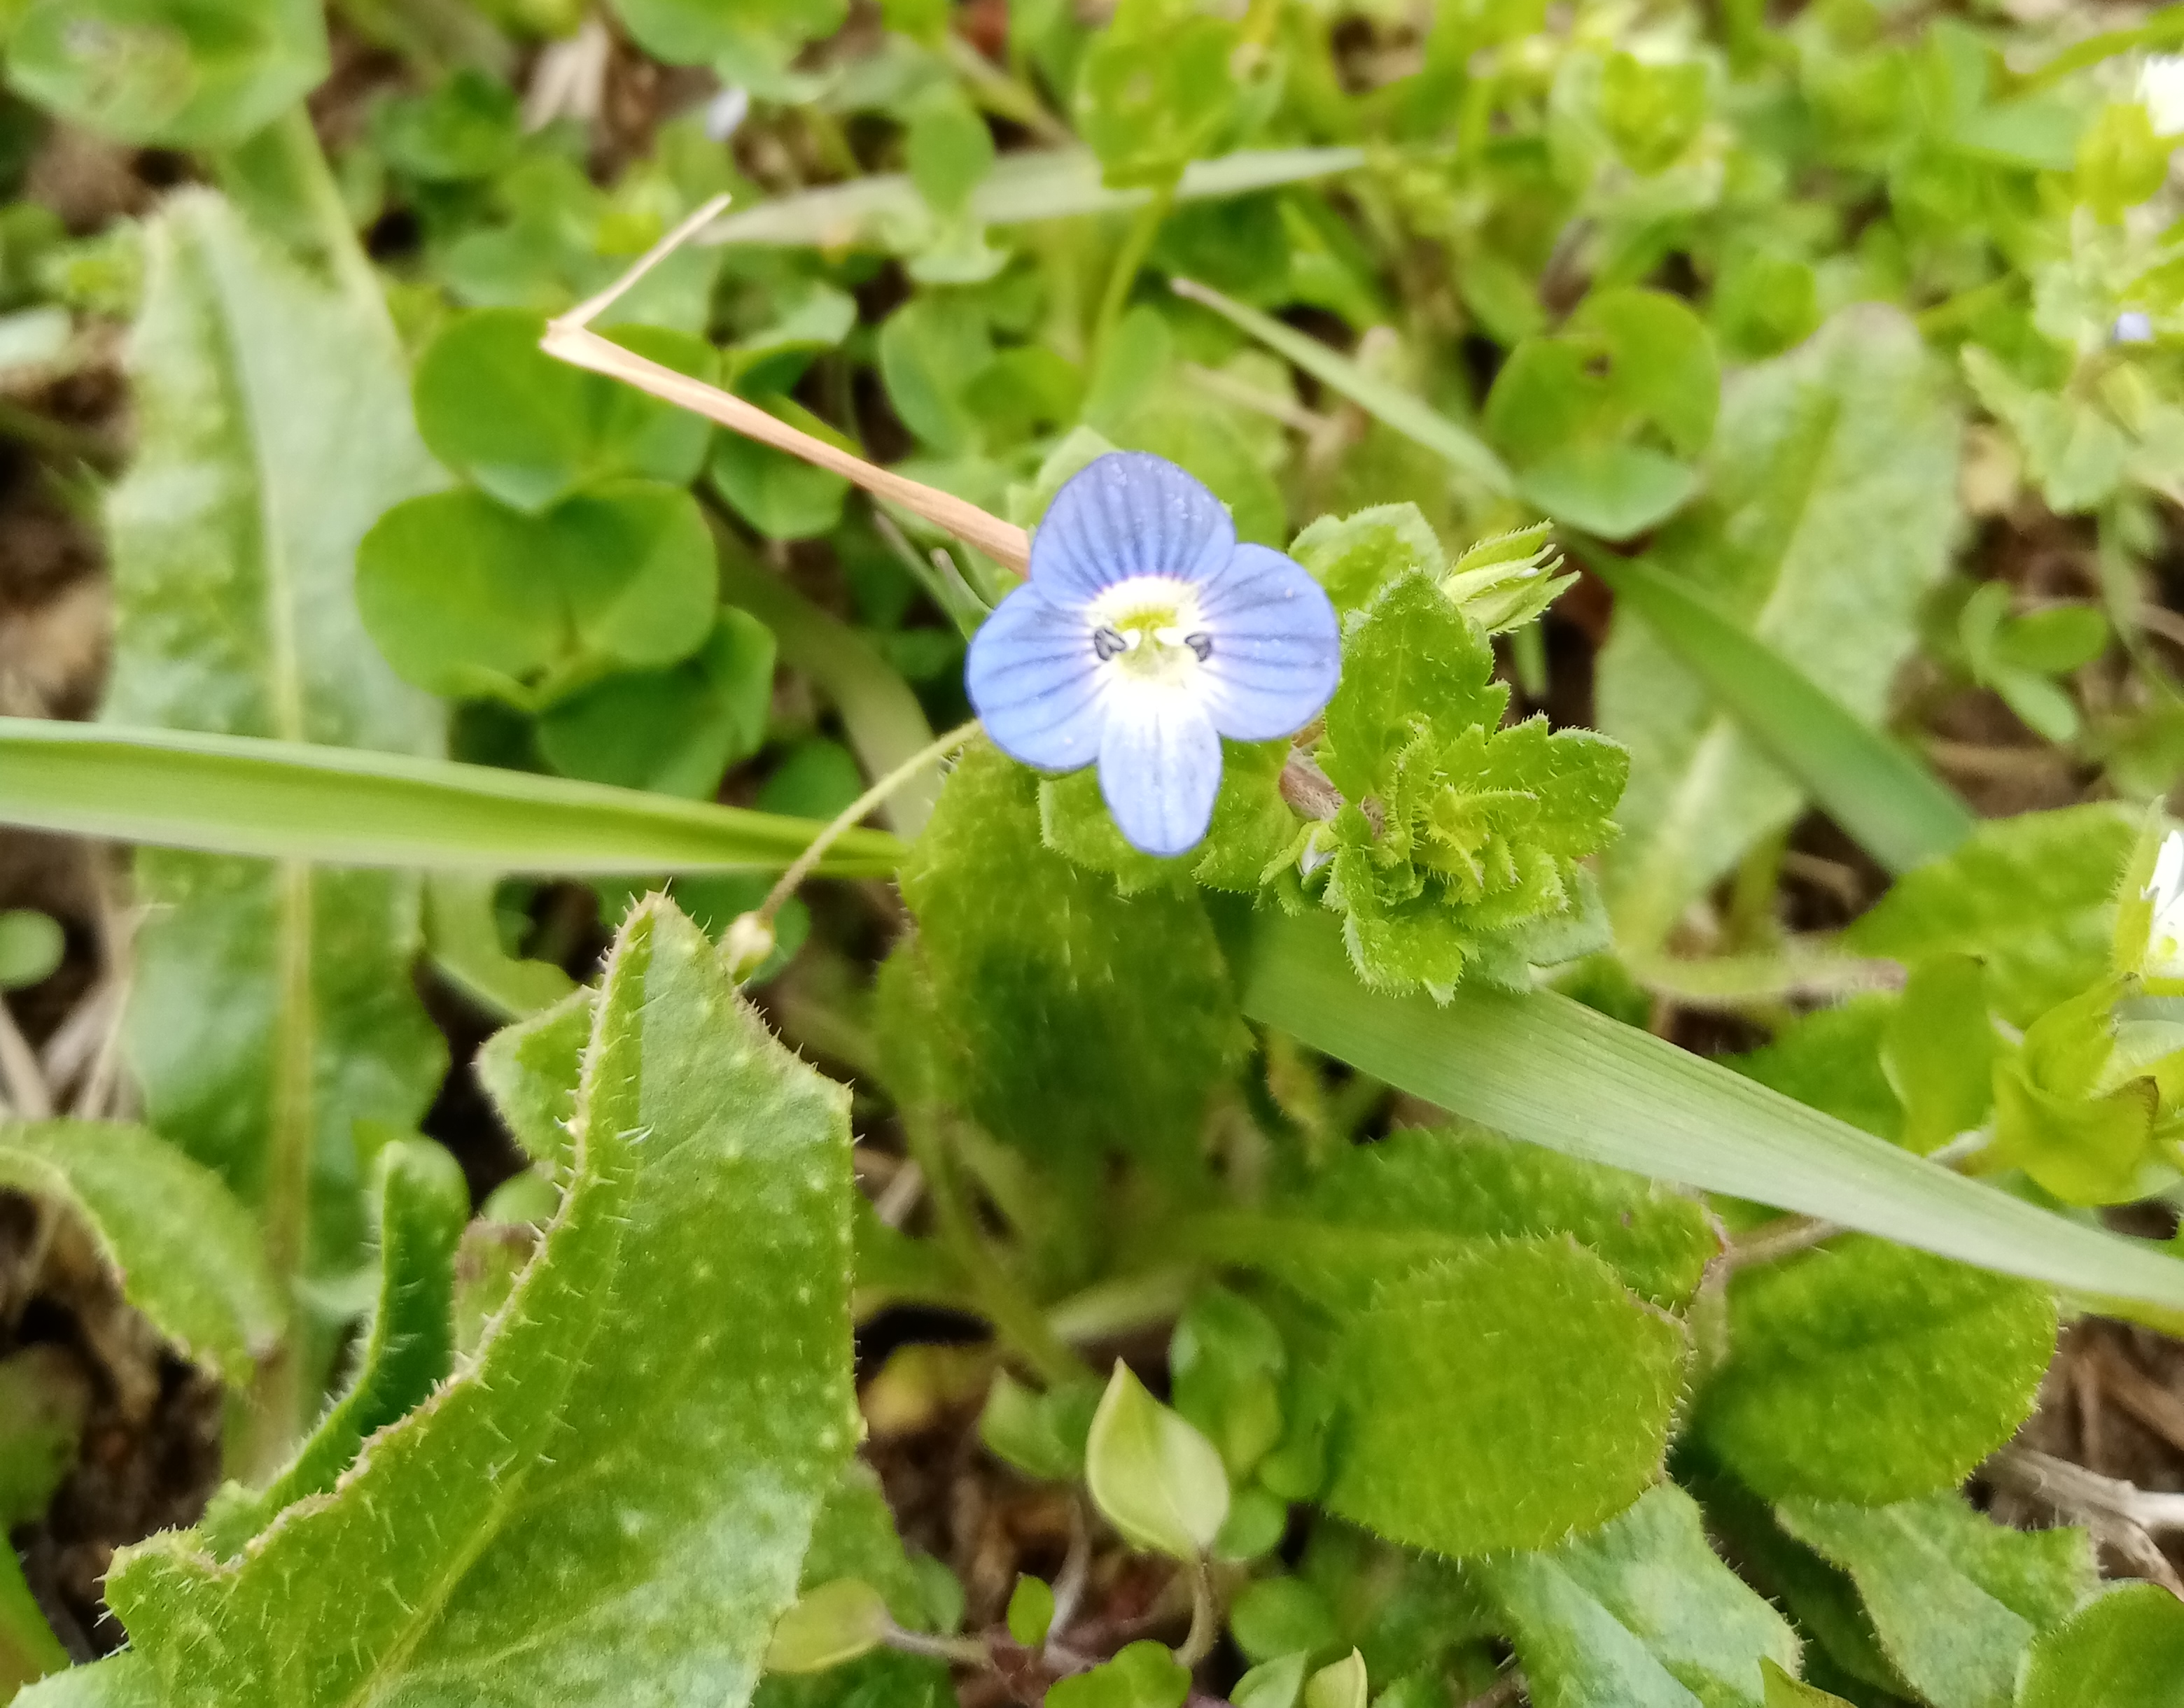
Veronik
05
Ime biljke: Veronik Porodica: Bokvice
Mesto: Žitkovac
Opis staništa: dvorište
Datum: April 2021.
Ime i prezime: Milica Kostić, Sara Stanković

Slide 7
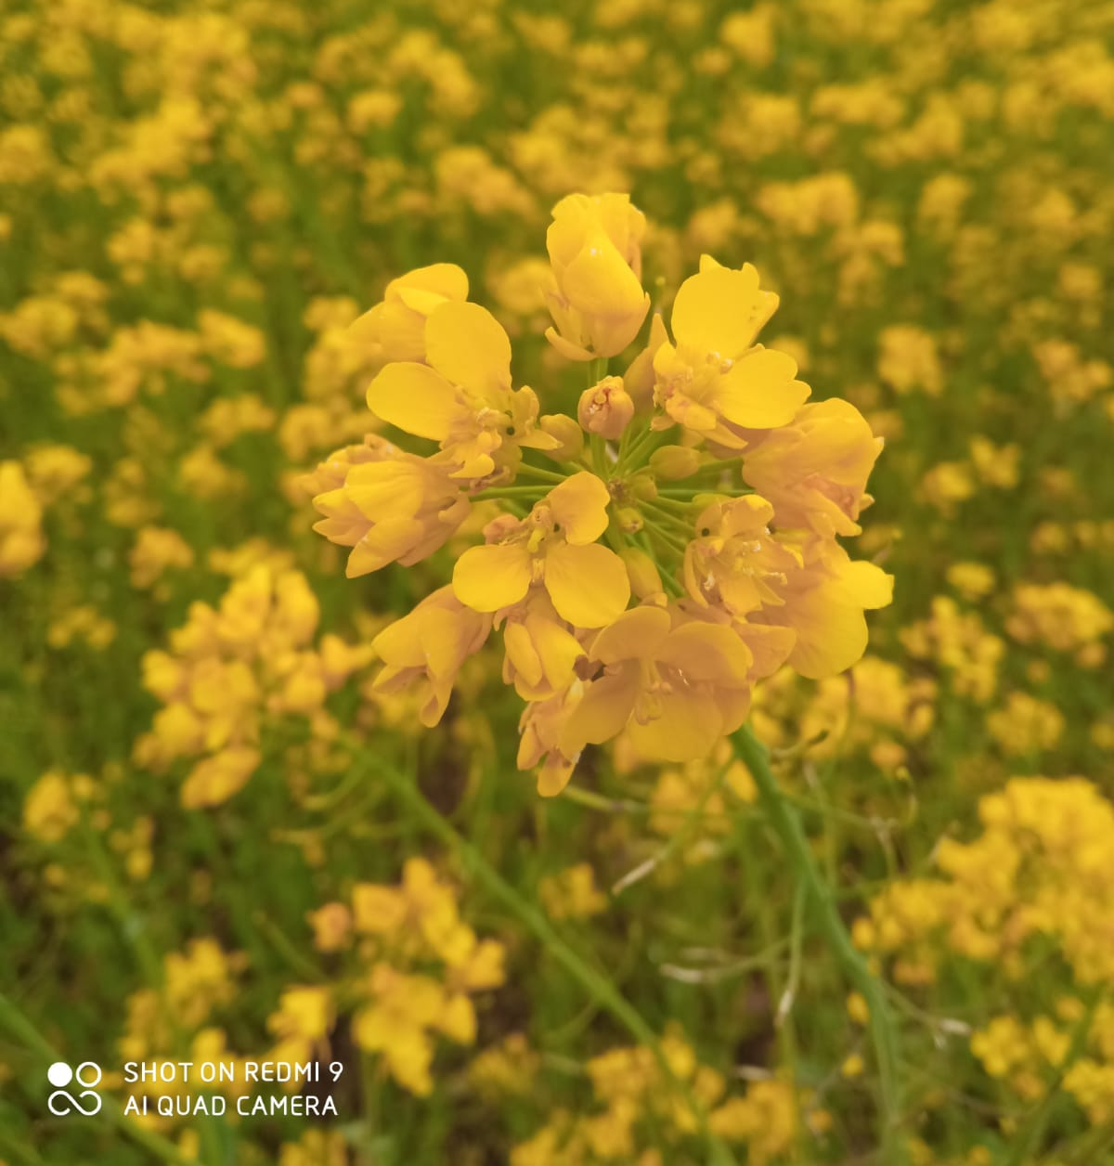
Gorušica
Ime biljke: Gorušica
Porodica: Kupusa
Mesto: Moravac
Opis staništa: brdo
Datum: April 2021.
Ime i prezime: Milica Kostić, Sara Stanković
06

Slide 8
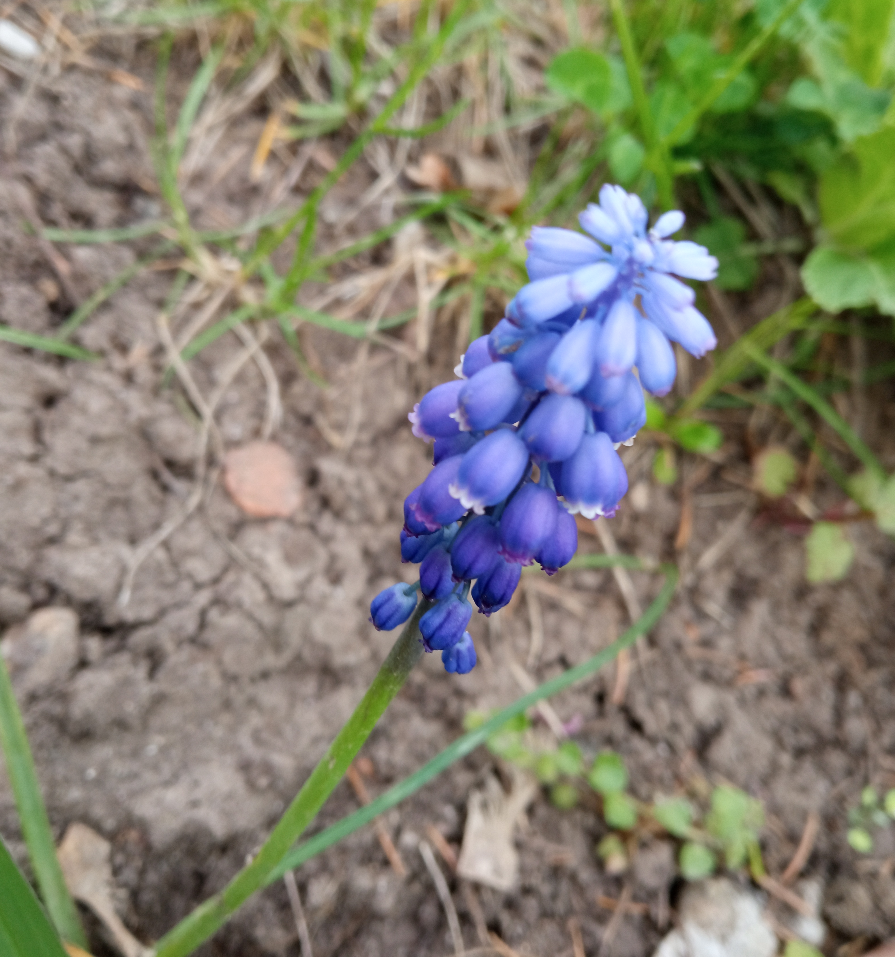
Divlji zumbul
07
Ime biljke: Divlji zumbul
Porodica: Asparagaceae
Mesto: Žitkovac
Opis staništa: pored puta
Datum: April 2021.
Ime i prezime: Sara Stanković, Milica Kostić

Slide 9
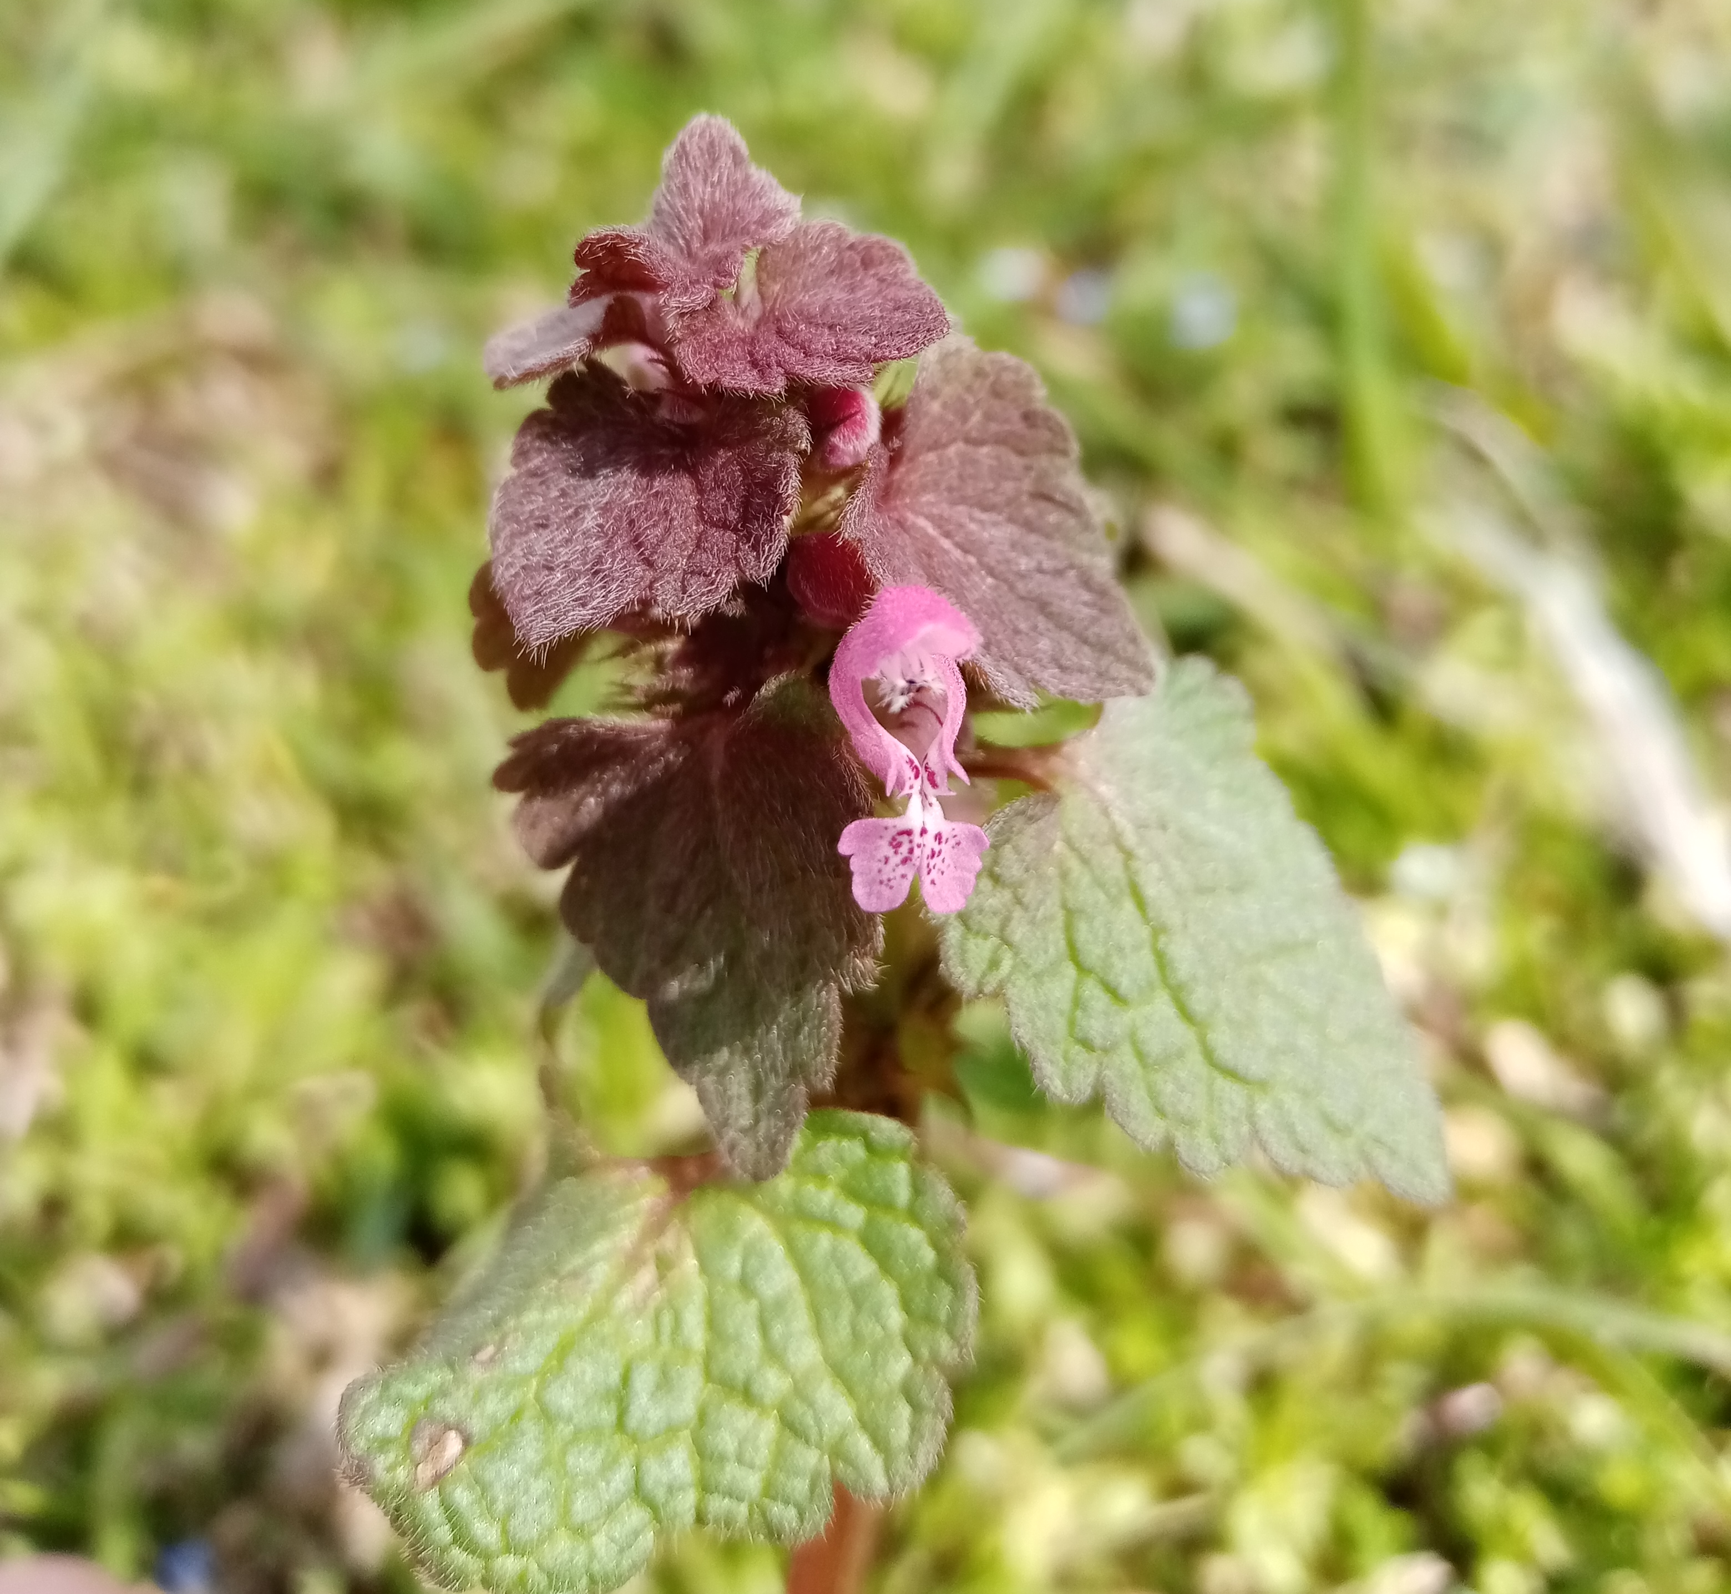
Mrtva Kopriva
Ime biljke: Mrtva koprva Porodica: Usnatica Mesto: Žitkovac Opis staništa: dvorište Datum: April 2021. Ime i prezime: Milica Kostić, Sara Stanković
08

Slide 10
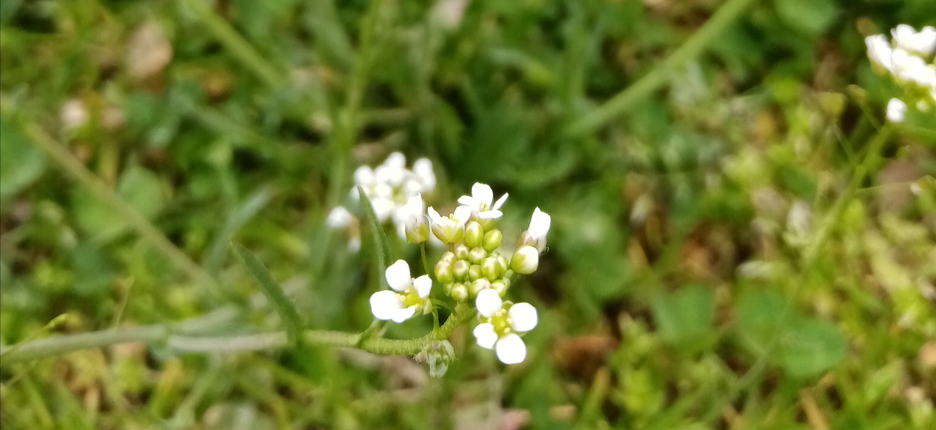
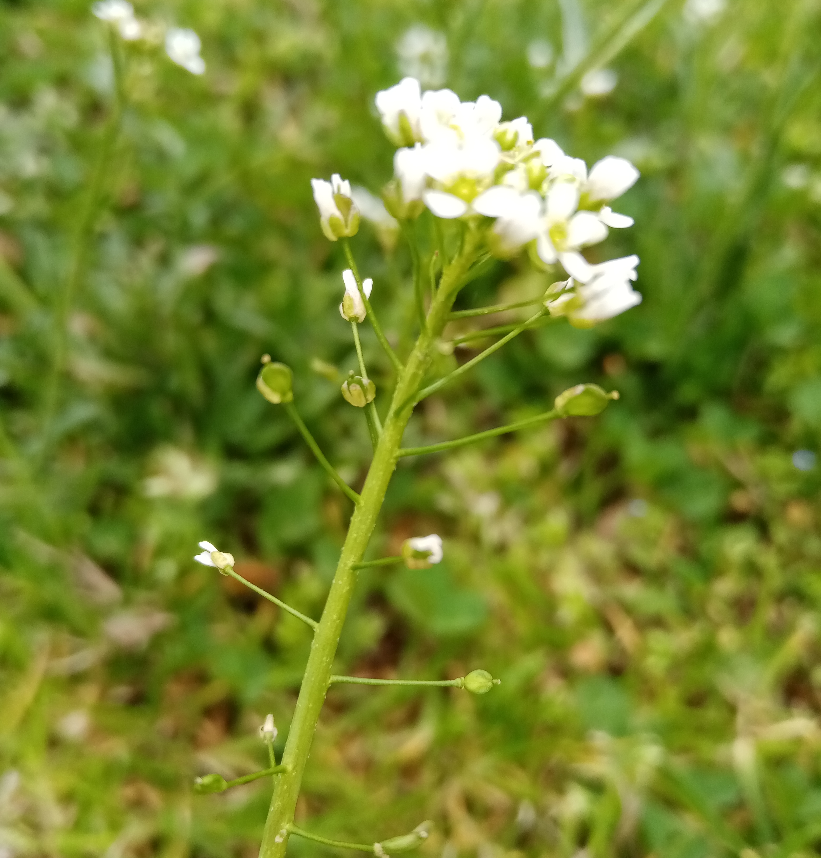
Hoću – neću
Ime biljke: Hoću - neću Porodica: Kupusa Mesto: Žitkovac Opis staništa: pored puta Datum: April 2021. Ime i prezime: Sara Stanković, Milica Kostić
09

Slide 11
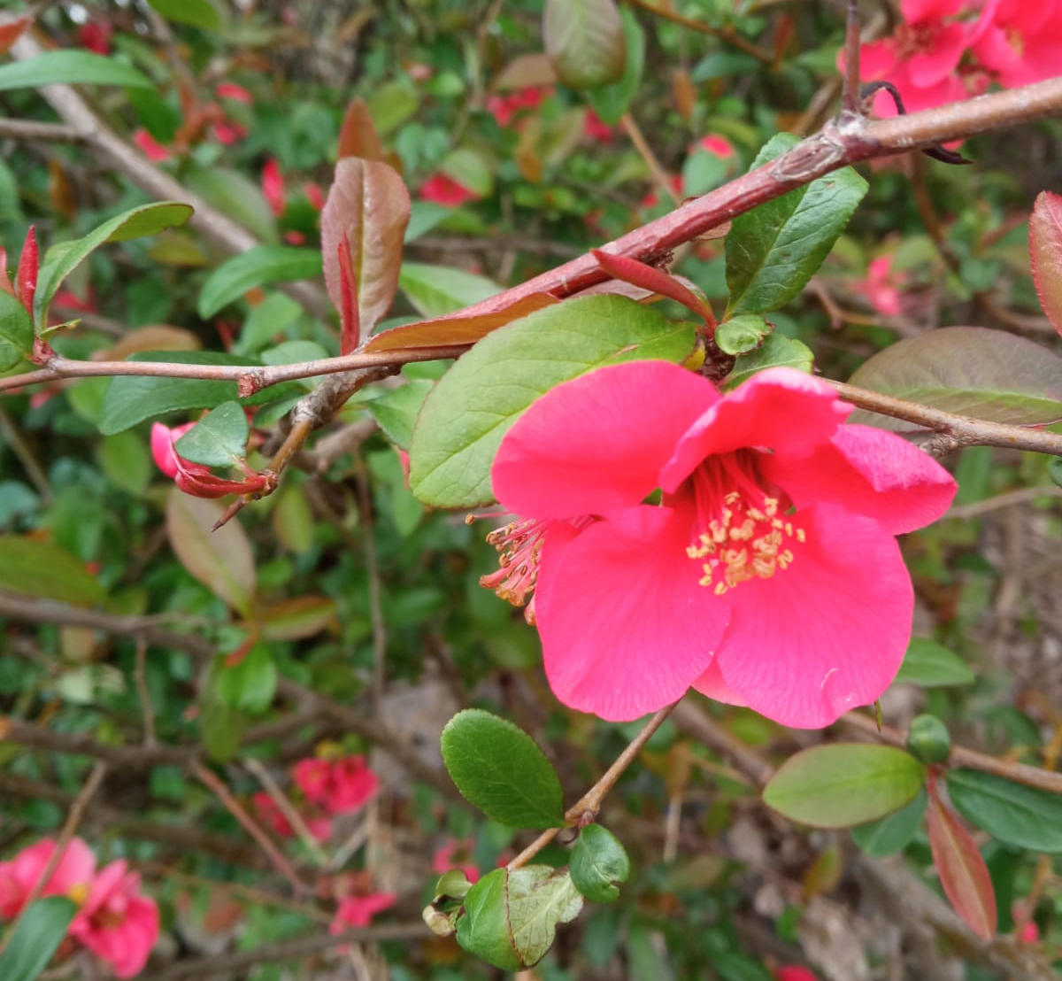
Japanska dunja
10
Ime biljke: Japanska dunja
Porodica: Ruža
Mesto: Moravac
Opis staništa: dvorište
Datum: April 2021.
Ime i prezime: Sara Stanković, Milica Kostić

Slide 12
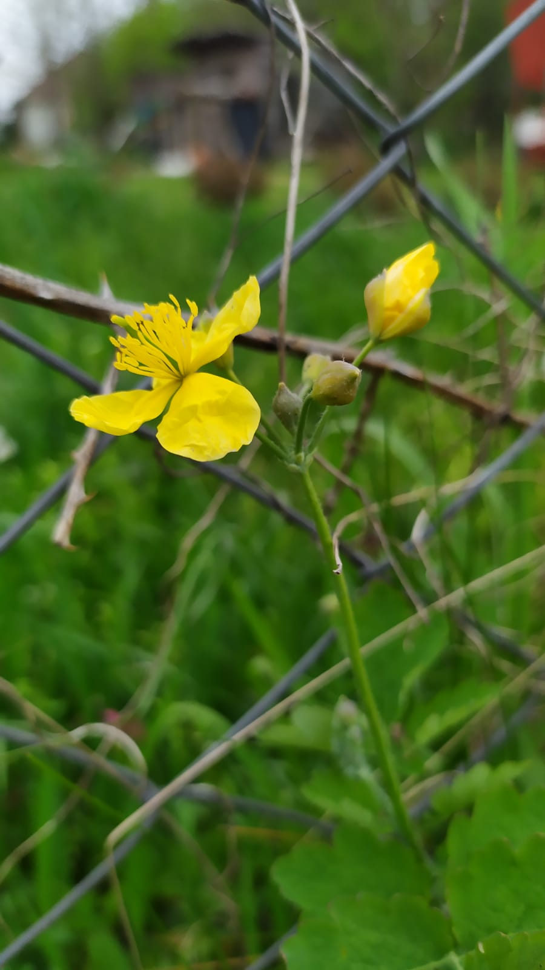
Lišavica
Ime biljke: Lišavica
Porodica: Makova
Mesto: Moravac
Opis staništa: dvorište
Datum: April 2021.
Ime i prezime: Sara Stanković, Milica Kostić
11

Slide 13
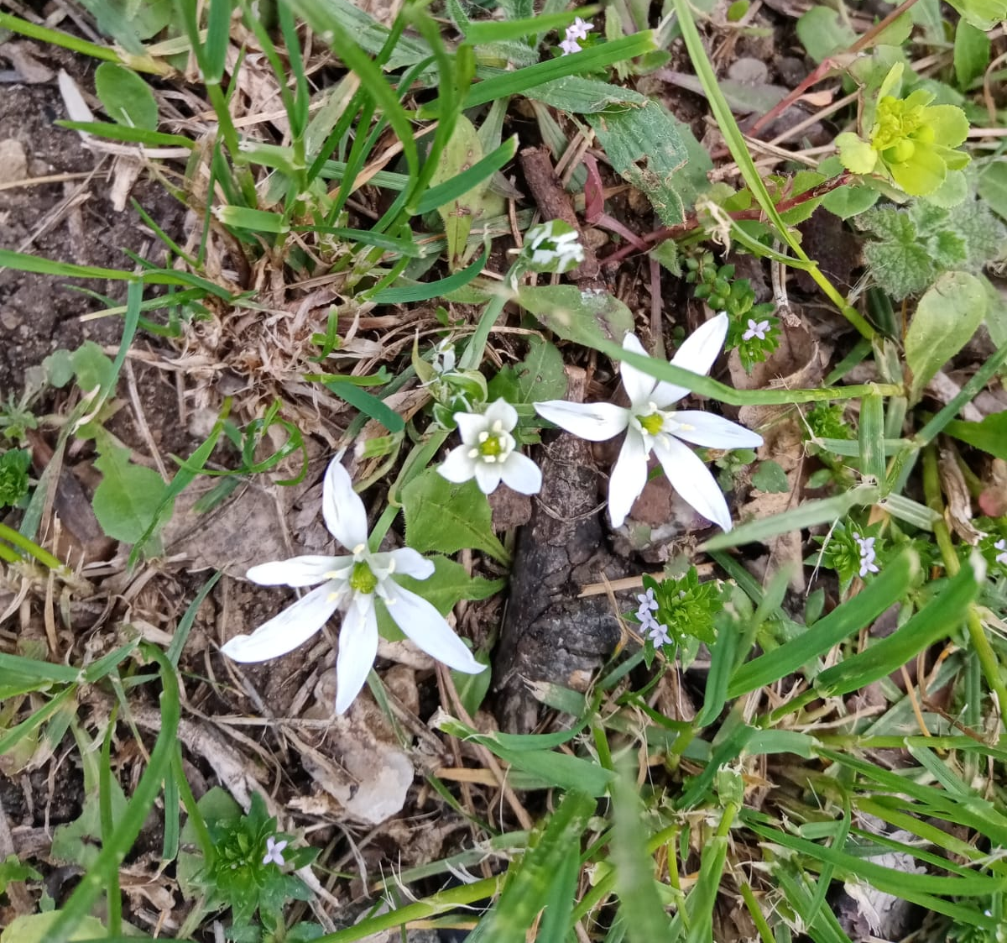
Ptičije mleko
12
Ime biljke: Ptičije mleko
Porodica: Asparagaceae
Mesto: Žitkovac
Opis staništa: Dvorište
Datum: April 2021.
Ime i prezime: Milica Kostić, Sara Stanković

Slide 14
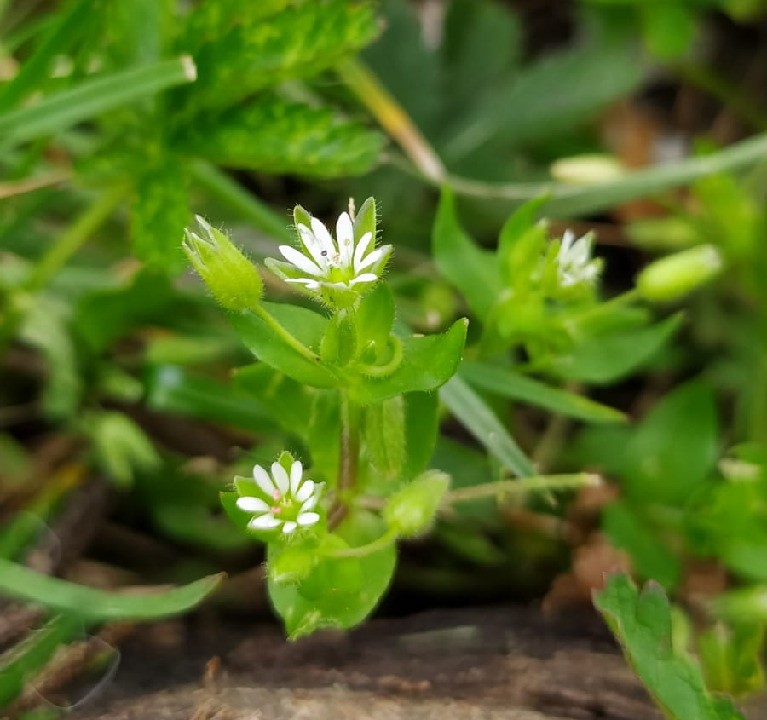
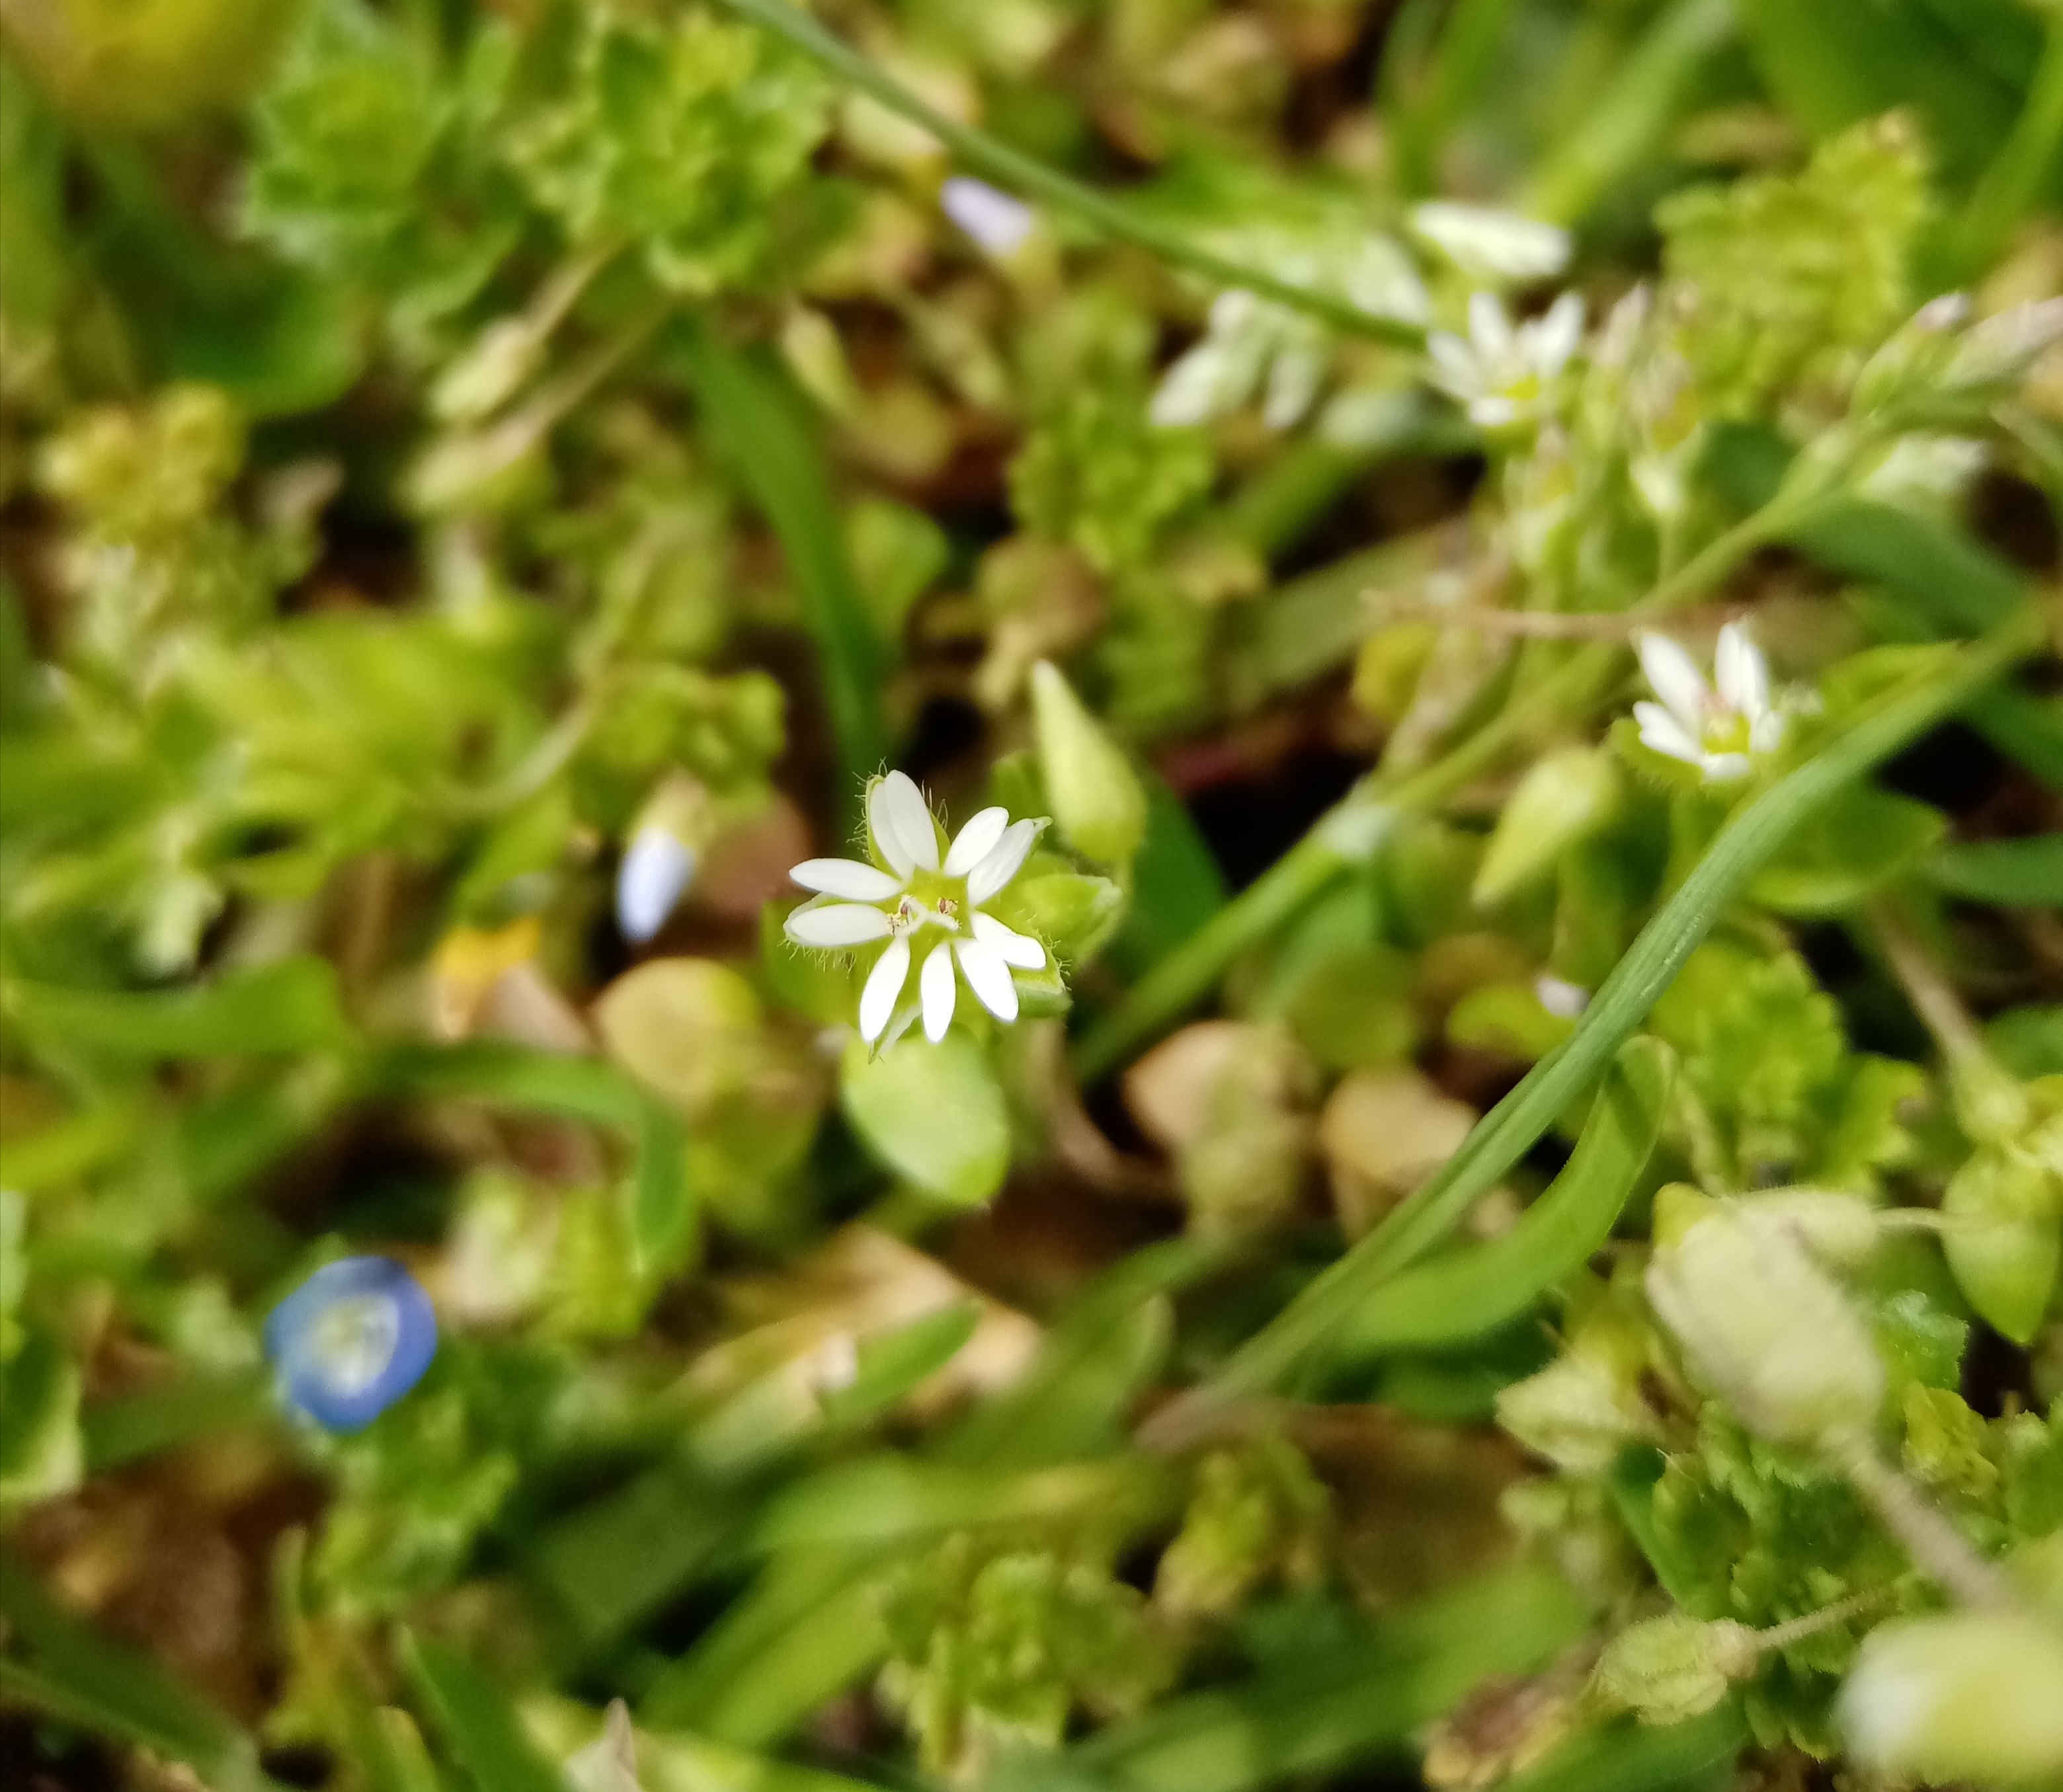
Mišjakinja
Ime biljke: Mišjakinja
Porodica: Karanfila
Mesto: Moravac
Opis staništa: dvorište
Datum: April 2021.
Ime i prezime: Sara Stanković, Milica Kostić
13

Slide 15
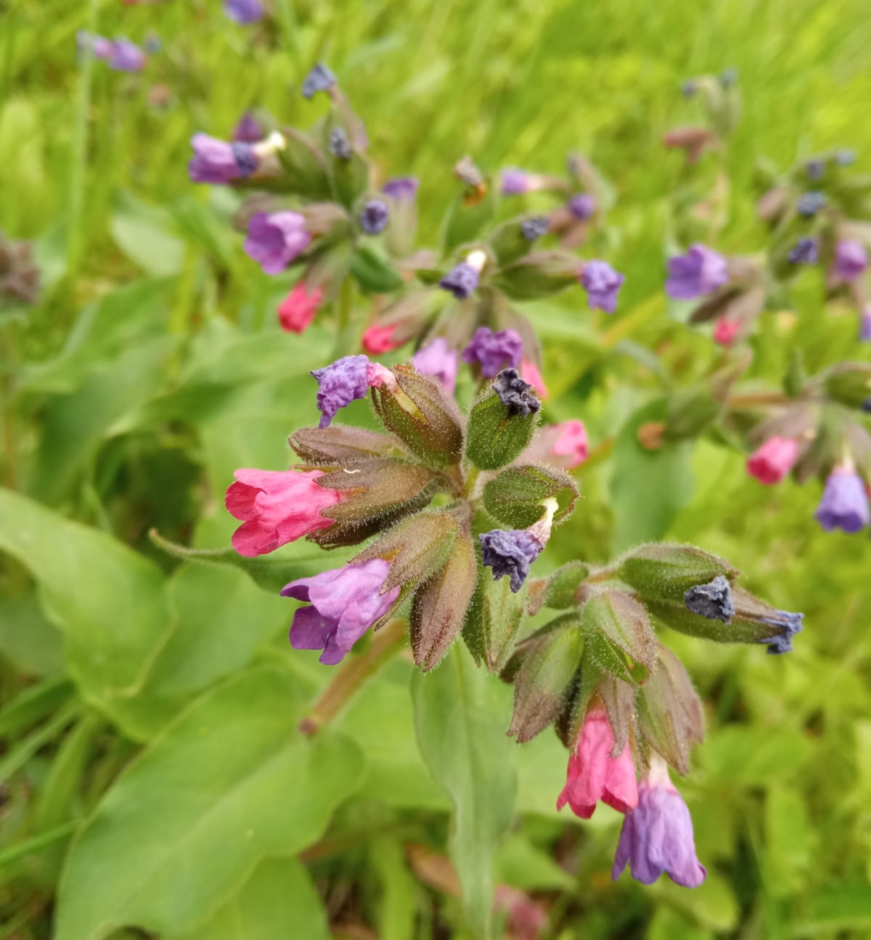
Mlečika
14
Ime biljke: Plućnjak
Porodica: Boraginaceae
Mesto: Moravac
Opis staništa: brdo
Datum: April 2021.
Ime i prezime: Sara Stanković, Milica Kostić

Slide 16
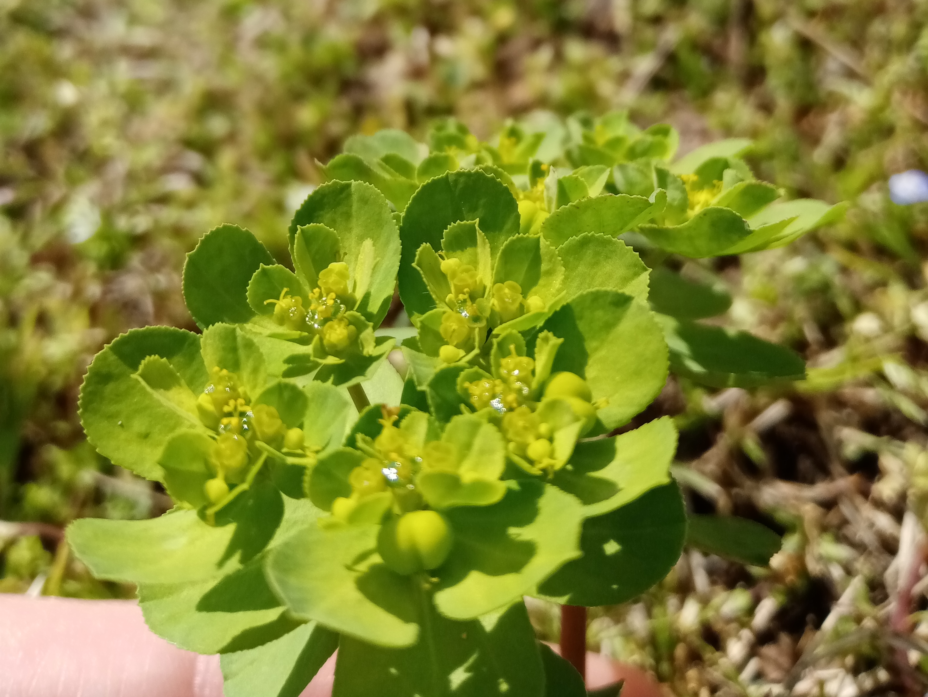
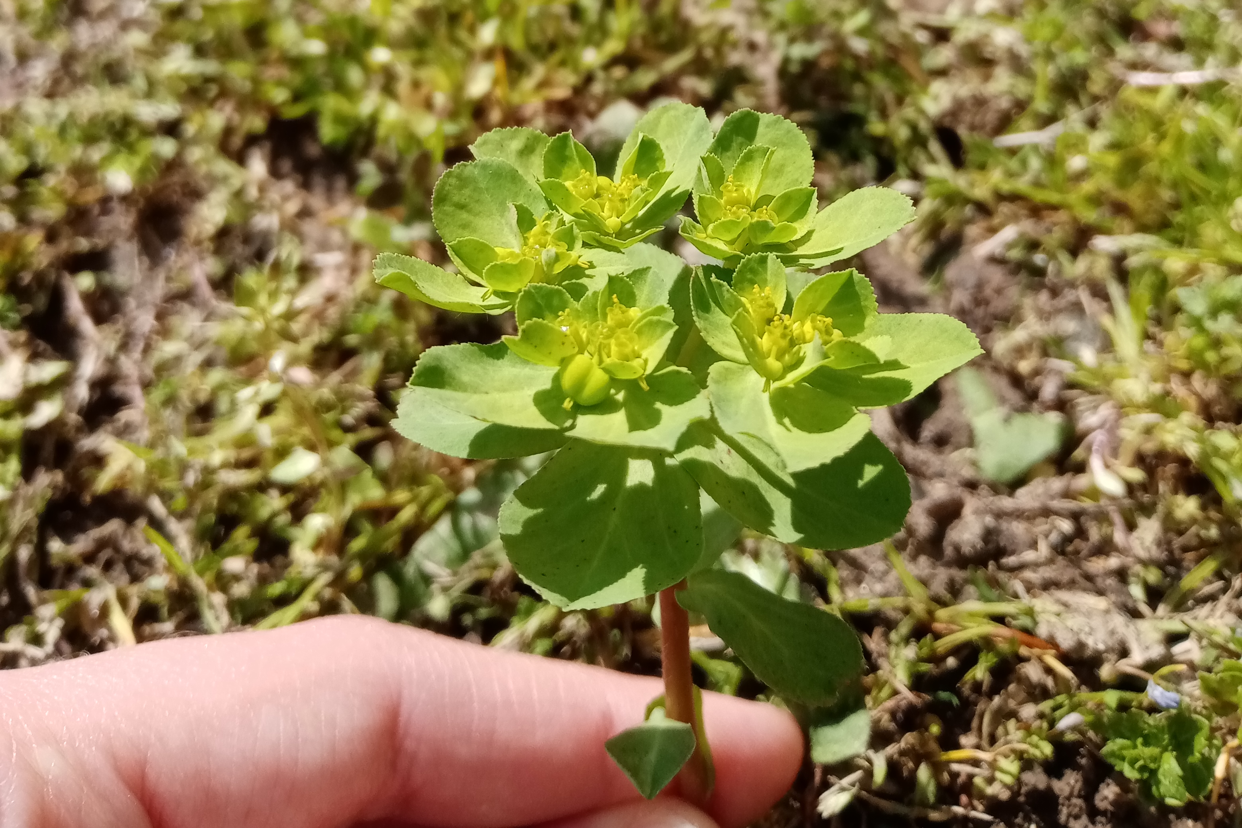
15
Mlečika
Ime biljke: Mlečika Porodica: Mlečika Mesto: Žitkovac Opis staništa: dvorište Datum: April 2021. Ime i prezime: Milica Kostić, Sara Stanković

Slide 17
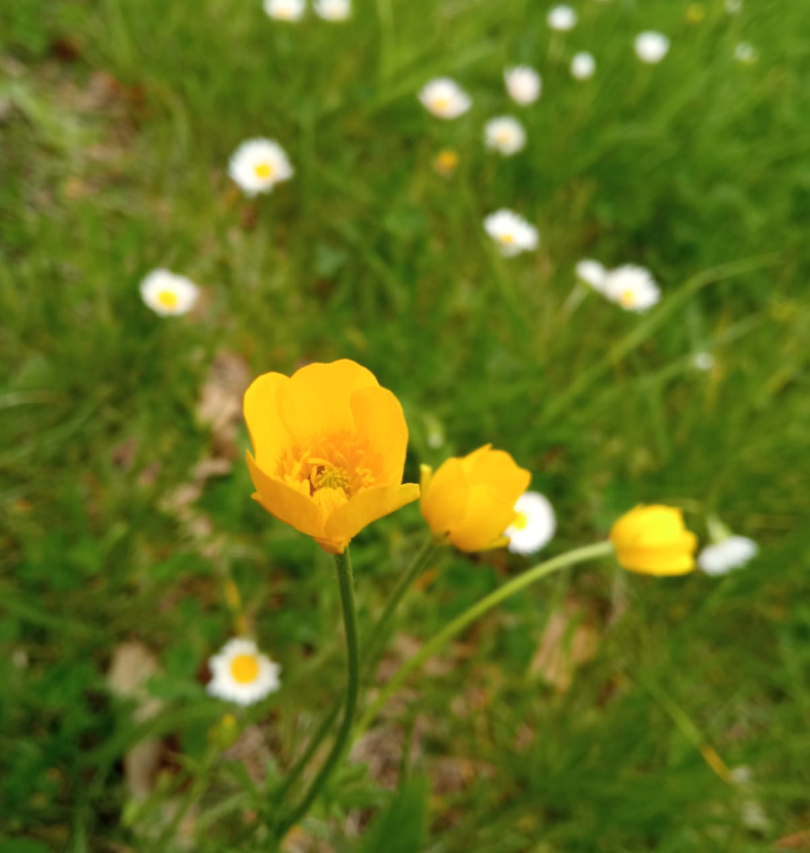
Ljutić
16
Ime biljke: Poljski ljutić
Porodica: Ljutića
Mesto: Moravac
Opis staništa: dvorište
Datum: April 2021.
Ime i prezime: Milica Kostić, Sara Stanković

Slide 18
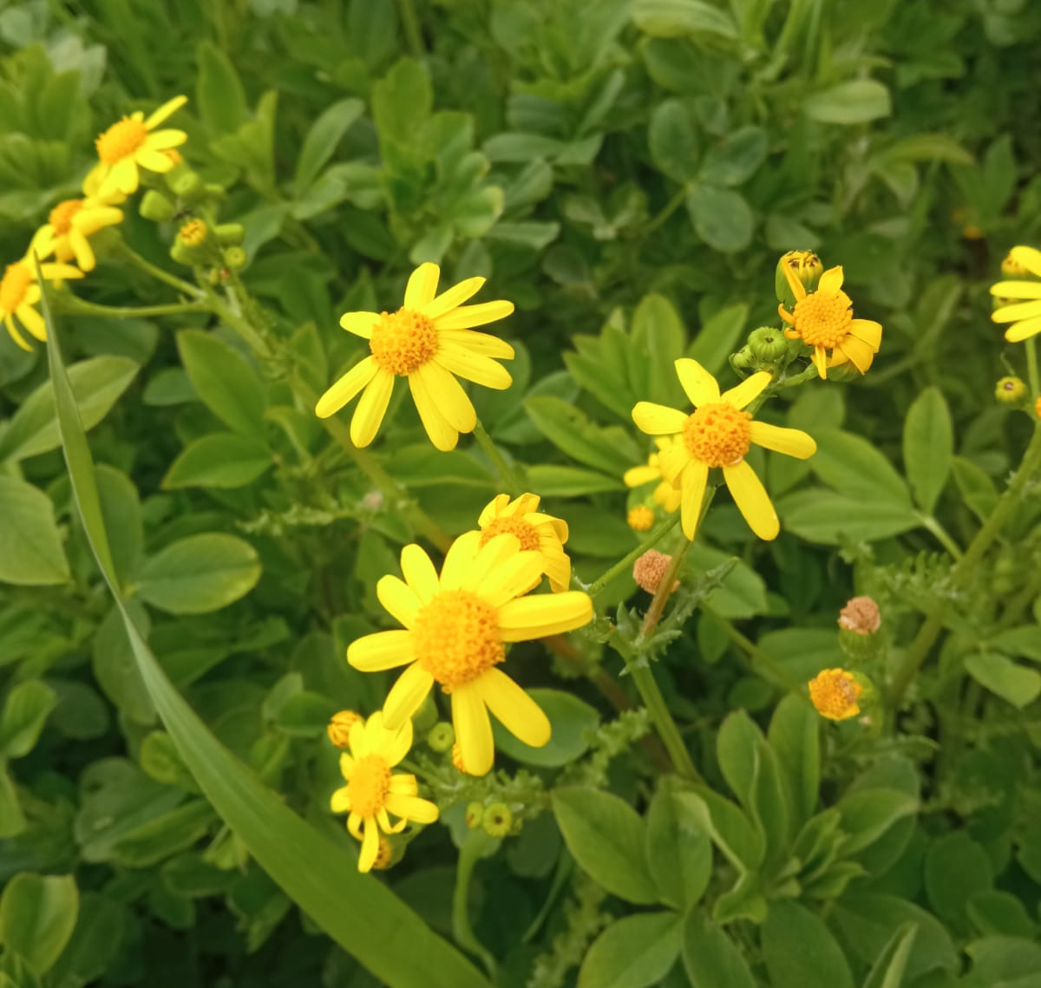
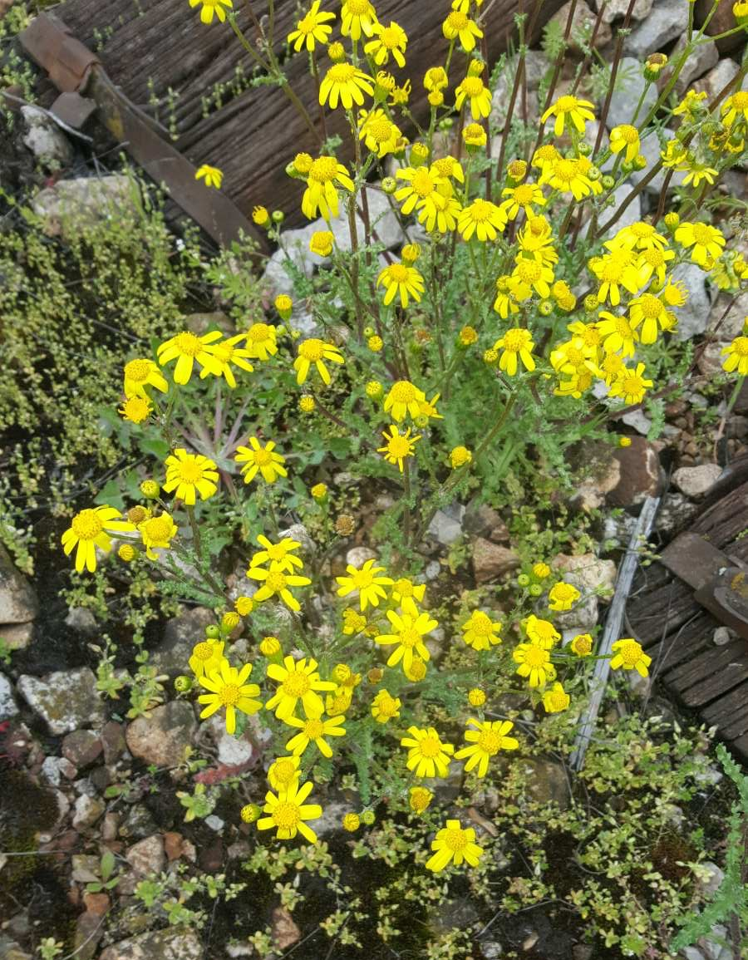
Žutenica
17
Ime biljke: Žutenica
Porodica: Glavočika
Mesto: Žitkovac
Opis staništa: pored pruge
Datum: April 2021.
Ime i prezime: Milica Kostić, Sara Stanković

Slide 19
Biljka potočara
Ime biljke: Biljka potočarka Porodica: Kupusa Mesto: Moravac Opis staništa: pored puta Datum: April 2021. Ime i prezime: Sara Stanković, Milica Kostić
18

Slide 20
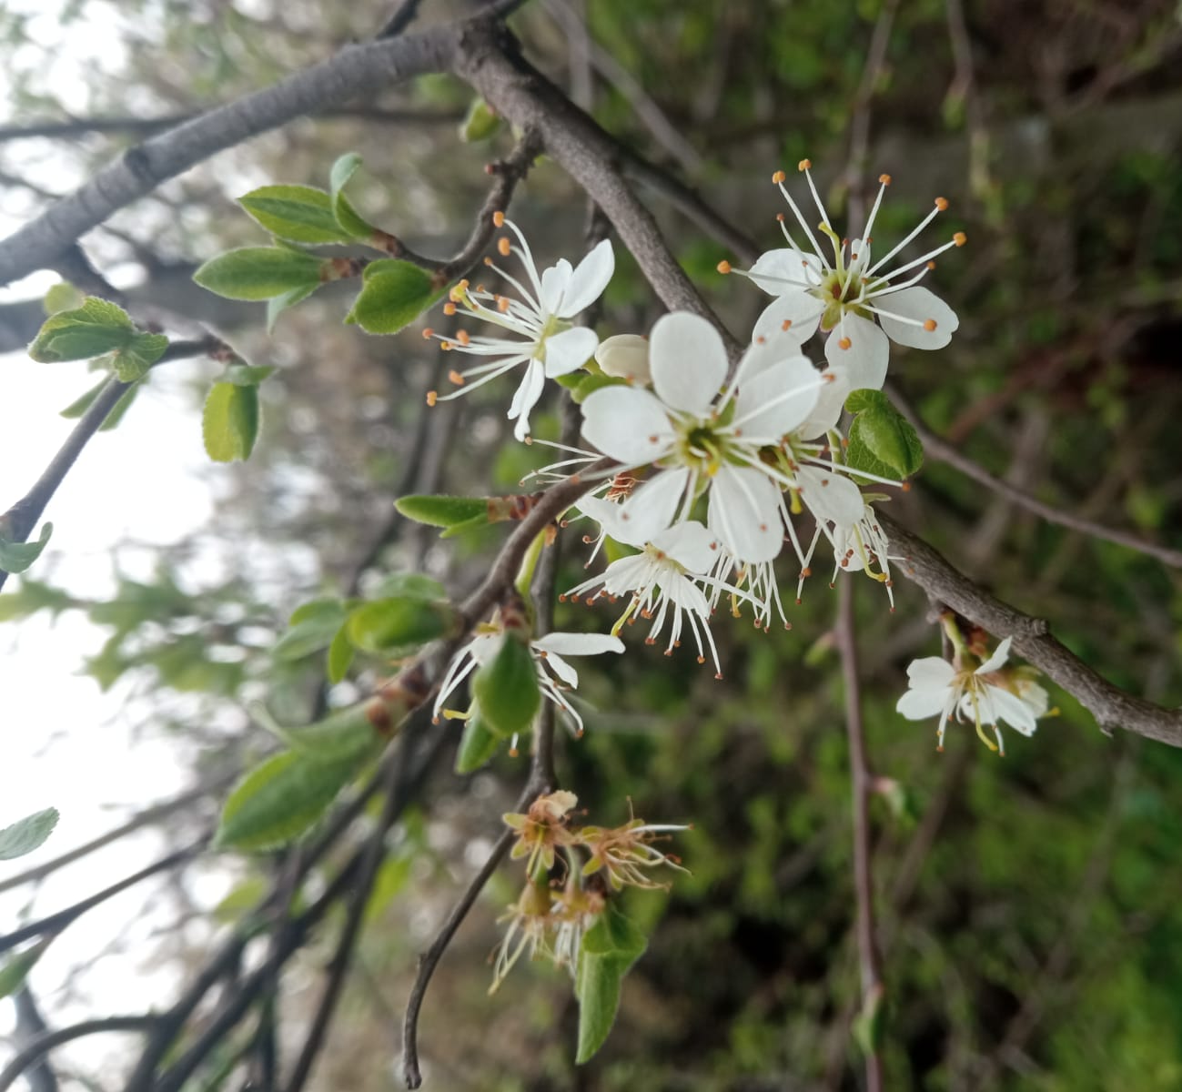
Višnja
19
Ime biljke: Višnja
Porodica: Ruže
Mesto: Moravac
Opis staništa: dvorište
Datum: April 2021.
Ime i preezime: Sara Stanković, Milica Kostić

Slide 21
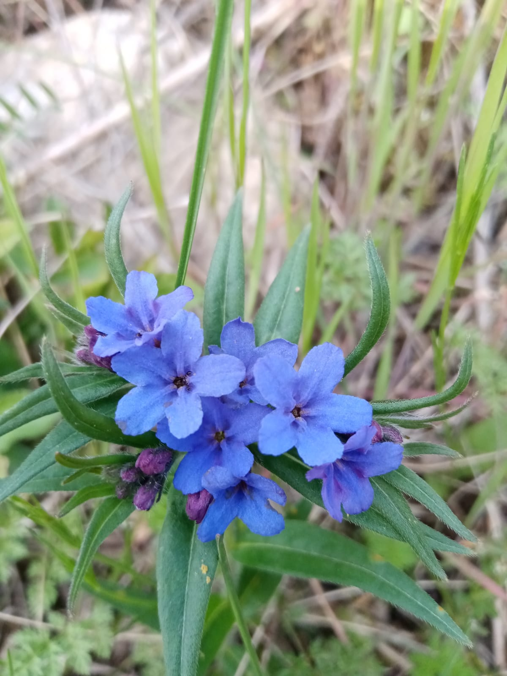
Plavo-Crveni Litospermum
20
Ime biljke: Plavo-crveni litospermum
Porodica: Porečnice
Mesto: Aleksinac
Opis staništa: pored puta
Datum: Maj 2021.
Ime i prezime: Milica Kostić,
Sara Stanković

Slide 22
Hvala na pažnji!!

